Slide 1
Zajedničko Županijsko stručno vijeće učitelja matematike PGŽ i LSŽ
Rijeka, 23.5.2018.

Slide 2
Dnevni red
„Matematičke šetnje“, Mateja Jurjako, prof., OŠ Frane Petrića, Cres
Eksperimentalni program kurikularne reforme „Škola za život“, Sanja Janeš, prof., članica Mentorske skupine
"Microsoft Forms: kratki pregled mogućnosti i ideje za primjenu u nastavi", Nenad Trinajstić, prof., OŠ Nikola Tesla, Rijeka
"Web alati u nastavi matematike", Diego Tich, prof., OŠ Gornja Vežica, Rijeka
"100 zadataka i matematički rječnik", Snježana Mervcich, prof., OŠ Vežica i Vedrana Kutnjak, prof., OŠ Ivanke Trohar, Fužine
Aktualnosti, voditeljice ŽSV

Slide 3
Natjecanja iz matematike
Školsko natjecanje 25.1.2018.
nastupilo 994 učenika PGŽ od 4. do 8. razreda
Županijsko natjecanje 28.2.2018.
pozvano 170 učenika PGŽ od 4. do 8. razreda

Slide 4
Rezultati Županijskog natjecanja PGŽ
4. razred
Rang | Ime učenika | Prezime učenika | Škola | Mjesto | Ime i prezime mentora
1. | Iris | Gumilar | Ivana Zajca | Rijeka | Valentina Borščak
2. | Svebor | Stublija | OŠ "R. K. Jeretov" | Opatija | Bojana Lanča
3. | Elena | Lenac | OŠ Zamet | Rijeka | Larisa Lenac Tica
3. | Paolo | Barbarić | OŠ Eugen Kumičić | Rijeka | Milica Kolundžija
3. | Paulo | Medvedić | OŠ "Klana" | Rijeka | Alenka Iskra Princ

Slide 5
Rezultati Županijskog natjecanja PGŽ
5. razred
6. razred
Rang | Ime učenika | Prezime učenika | Škola | Mjesto | Ime i prezime mentora
1. | Lana | Milani | Srdoči | Rijeka | Nensi Lučić Kinkela
2. | Marin | Kupanovac | OŠ Zamet | Rijeka | Ingrid Pavešić
2. | Borna | Čizmarević | OŠ F. Franković | Rijeka | Milana Medaković Vodopić
2. | Tomislav | Štefanac | OŠ Gornja Vežica | Rijeka | Alena Dika
3. | Nereo | Rundić | OŠ Gornja Vežica | Rijeka | Alena Dika
Rang | Ime učenika | Prezime učenika | Škola | Mjesto | Ime i prezime mentora
1. | Dino | Dujmić | OŠ Čavle | Čavle | Ljerka Linić
2. | Jordan | Sergo | OŠ "R. K. Jeretov" | Opatija | Dragica Rade
3. | Luka | Kauzlarić | OŠ Pehlin | Rijeka | Branislava Vrdoljak

Slide 6
Rezultati Županijskog natjecanja PGŽ
7. razred
8. razred
Rang | Ime učenika | Prezime učenika | Škola | Mjesto | Ime i prezime mentora
1. | Karlo | Mance | OŠ Kantrida | Rijeka | Marko Malobabić
2. | Marko | Drozdek | OŠ Gornja Vežica | Rijeka | Alena Dika
2. | Simeon | Stefanović | OŠ Zamet | Rijeka | Sanja Dorčić
3. | Laura | Afrić | OŠ M. Brozović | Kastav | Ljiljana Prpić
Rang | Ime učenika | Prezime učenika | Škola | Mjesto | Ime i prezime mentora
1. | Leo | Janković | OŠ "R. K. Jeretov" | Opatija | Erika Brozović
2. | Mauro | Mohorovičić | OŠ V. C. Emina | Lovran | Nastja Srok
2. | Nikola | Colnar | OŠ Trsat | Rijeka | Ana Kirinčić
3. | Boris | Španić | OŠ Zamet | Rijeka | Lejla Jelovica

Slide 7
Rezultati Županijskog natjecanja LSŽ
Sudjelovalo 20 učenika od 5. do 7. razreda
4. Razred
5. Razred
Rang | Ime učenika | Prezime učenika | Škola | Mjesto | Ime i prezime mentora
1. | Luka | Ratković | OŠ dr. Jure Turića | Gospić | Marica Jovanović
2. | Andrija | Katalinić | OŠ dr. Jure Turića | Gospić | Lidija Štimac
3. | Leonardo | Vokal | OŠ A.G. Matoša | Novalja | Ivana Kralj
Rang | Ime učenika | Prezime učenika | Škola | Mjesto | Ime i prezime mentora
1. | Laura | Gashi | OŠ A.G. Matoša | Novalja | Kristina Šegota
2. | Luna | Dabo | OŠ A.G. Matoša | Novalja | Kristina Šegota
3. | Tihana | Šebalj | OŠ Plitvička Jezera | Plitvička Jezera | Josip Petrović

Slide 8
Rezultati Županijskog natjecanja LSŽ
6. razred
7. razred
Rang | Ime učenika | Prezime učenika | Škola | Mjesto | Ime i prezime mentora
1. | Tina | Mašić | OŠ Lovinac | Lovinac | Ivan Kelava
2. | Marija Mercedes | Krema | OŠ Lovinac | Lovinac | Ivan Kelava
3. | Tomislav | Vuk | OŠ Lovinac | Lovinac | Ivan Kelava
Rang | Ime učenika | Prezime učenika | Škola | Mjesto | Ime i prezime mentora
1. | Borna | Milković | OŠ dr. Jure Turića | Gospić | Antonela Adžija
1. | Lara | Kustić | OŠ A.G. Matoša | Novalja | Ksenija Smolić

Slide 9
Rezultati Županijskog natjecanja LSŽ
8. razred
Rang | Ime učenika | Prezime učenika | Škola | Mjesto | Ime i prezime mentora
Nije bilo natjecatelja

Slide 10
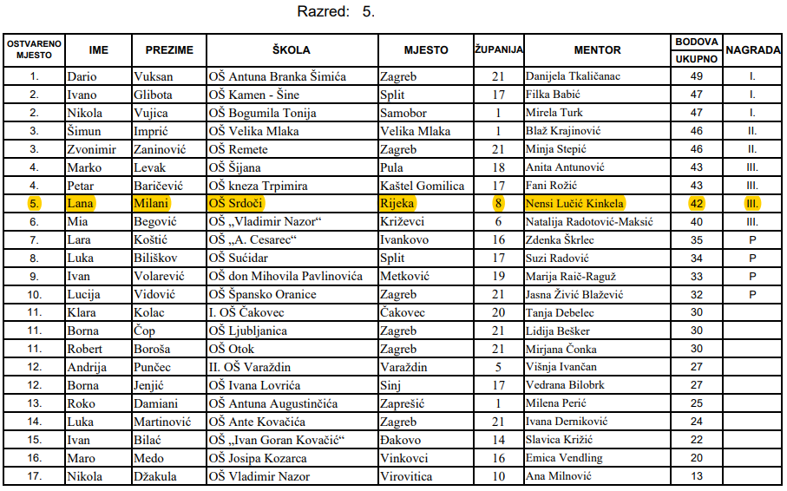
Državno natjecanje
Poreč, 12. – 14. travnja 2018.
Razred | Ime učenika | Prezime učenika | Škola | Mjesto | Ime i prezime mentora
Rezultat:
8. mjesto - Pohvaljen

Slide 11
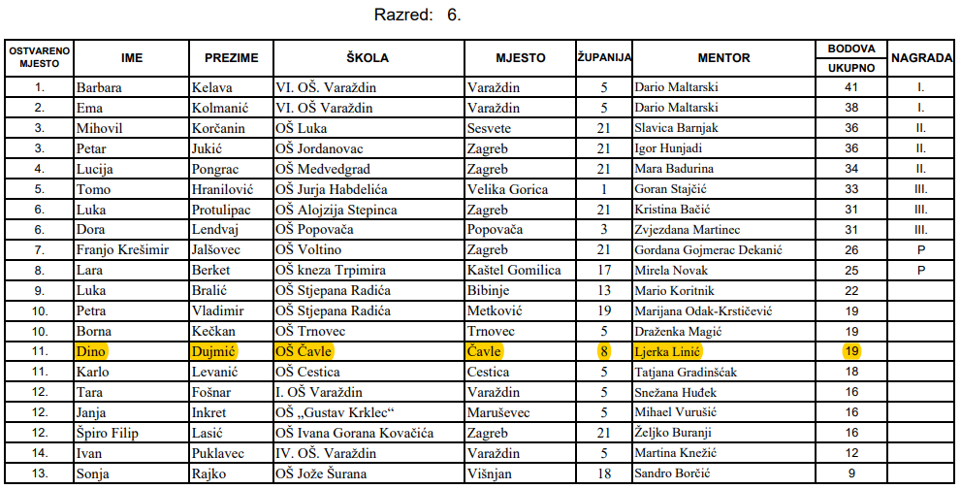
Državno natjecanje
Poreč, 12. – 14. travnja 2018.
Razred | Ime učenika | Prezime učenika | Škola | Mjesto | Ime i prezime mentora

Slide 12
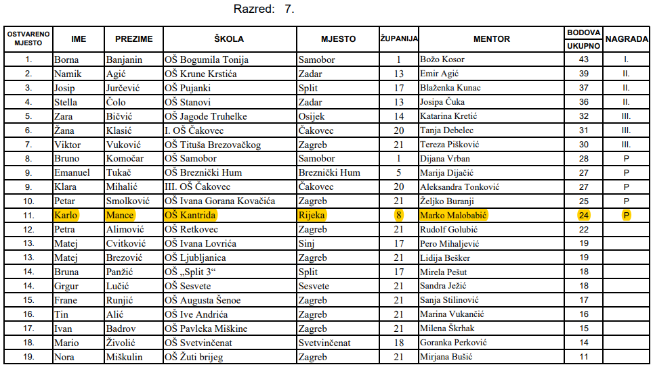
Državno natjecanje
Poreč, 12. – 14. travnja 2018.
Razred | Ime učenika | Prezime učenika | Škola | Mjesto | Ime i prezime mentora

Slide 13
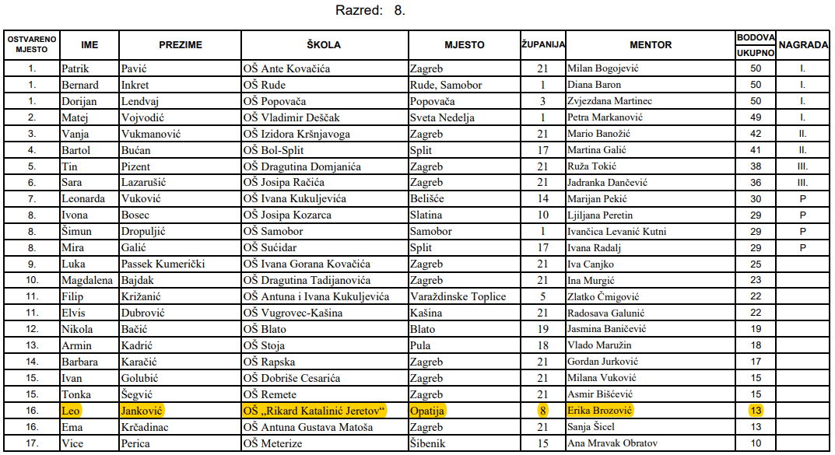
Državno natjecanje
Poreč, 12. – 14. travnja 2018.
Razred | Ime učenika | Prezime učenika | Škola | Mjesto | Ime i prezime mentora

Slide 14
Natjecanje DMF-a u okviru Festivala znanosti 2018.
Tema festivala: „Otkrića” od 16.4. – 21.4.2018.
Nagrađeni:
I. nagrada – Parabola, odbojka, Osnovna škola Čavle, mentorica Ljerka Linić, prof.

Slide 15
Program Škole za škole u okviru Festivala znanosti 2018. Svoje projekte predstavili:
OŠ Čavle: Moć i snaga vode otkrila nam je ...
OŠ Kozala: Električna baterija kroz povijest
OŠ Frane Petrića Cres: Otkriće tektonskih ploča
OŠ Skrad: Neka važna prirodoslovna otkrića
OŠ Kostrena: Umjetna inteligencija – analiza teksta

Slide 16
Natjecanje „Klokan bez granica”
rezultati objavljeni 2.5.2018. na www.matematika.hr

Slide 17
13. Festival matematike u Puli
Ekipno natjecanje „Ekipa 5+”
Rezultati:

Slide 18
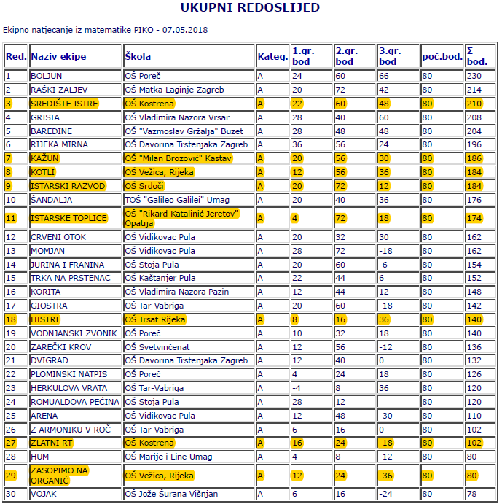
PIKO

Slide 19
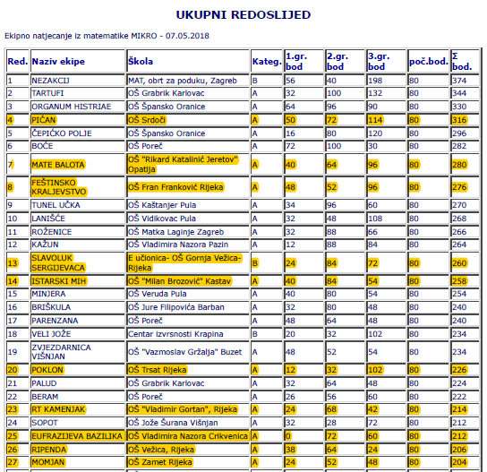
MIKRO

Slide 20
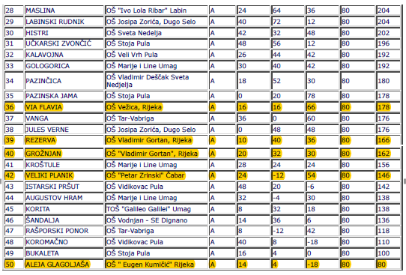
MIKRO

Slide 21
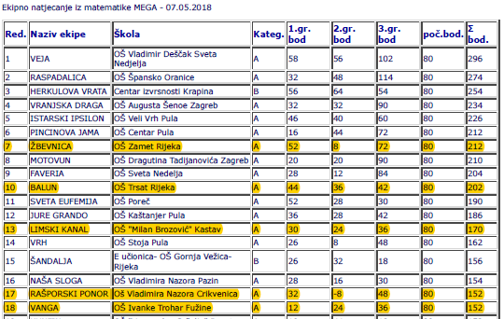
MEGA

Slide 22
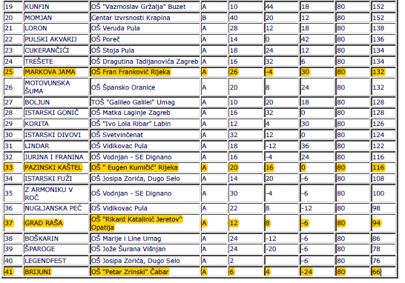
MEGA

Slide 23
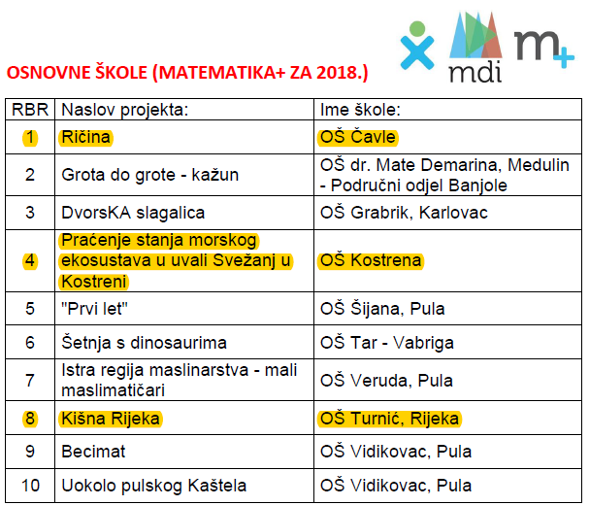
13. Festival matematike 2018.
Smotra projekata „Matematika+“

Slide 24
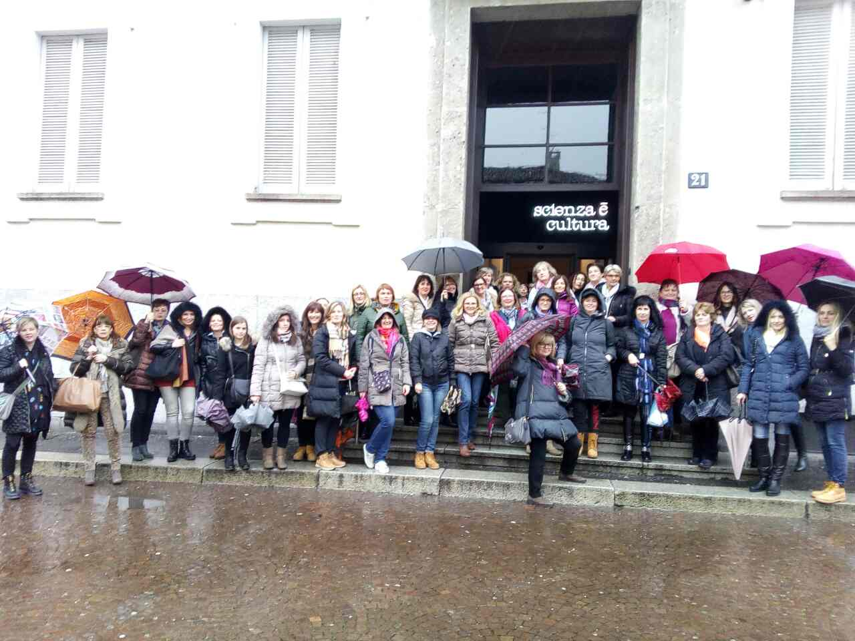
STRUČNA EKSKURZIJA
-10. i 11. ožujka 2018.
-razgled Milana, gradića Como na jezeru Como te odlazak u Lugano u Švicarskoj
-posjet Museo Nazionale della
Scienza e tecnologia
"Leonardo da Vinci„u Milanu

Slide 25
Najavljeni stručni skupovi
8. kongres nastavnika matematike RH „Inovativnost i kreativnost u nastavi matematike” - državni skup za učitelje i nastavnike matematike, Zagreb, od 3.7. do 5.7.2018. (HMD)
„Inovativna nastava matematike” – državni skup za učitelje i nastavnike matematike, Osijek, od 30.8. do 31.8.2018. (Odjel za matematiku Sveučilišta u Osijeku i AZOO)

Slide 26
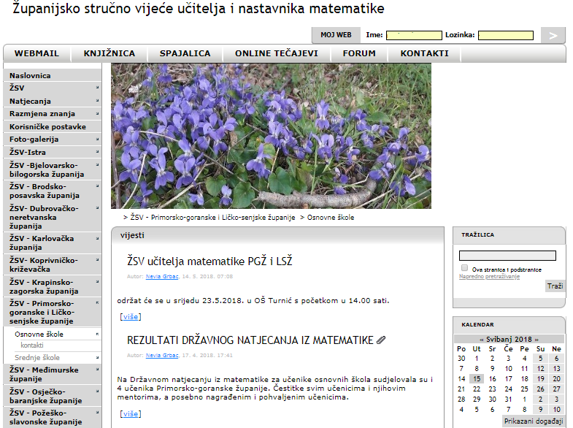
http://zsv-mat.skole.hr/

Slide 27
Sv. Martin na Muri Državni skup voditelja županijskih vijeća 3. travanj 2018. g
ELEMENTI OCJENJIVANJA- zaključci s rasprave
usaglašeni su elementi vrednovanja (ocjenjivanja) koji će se koristiti u svim osnovnim i srednjim školama od školske godine 2018./2019. godine

Slide 28
Usaglašavanje o elementima ocjenjivanja doneseno je u skladu sa mišljenjem struke prema čl. 3 Pravilnika o načinima, postupcima i elementima vrednovanja učenika u osnovnoj i srednjoj školi
U raspravi je sudjelovalo 62 voditelja i viši savjetnici Agencije za odgoj i obrazovanje Vesko Nikolaus, Neda Lesar, Draženka Kovačević, Jelena Noskov i Antonela Czwyk Marić.

Slide 30
ELEMENTI OCJENJIVANJA
Usvojenost nastavnih sadržaja
Obvezni
Primjena znanja
Obvezni
Kultura rada
Samostalnost i odgovornost
Suradnja u nastavnom procesu
Samostalnost u radu
Matematička komunikacija i kultura rada
Samostalnost u radu i suradnja u
nastavnom procesu
Neobvezni
(može se izabrati
prema
potrebama
ali uskladiti
po školskim
aktivima)

Slide 31
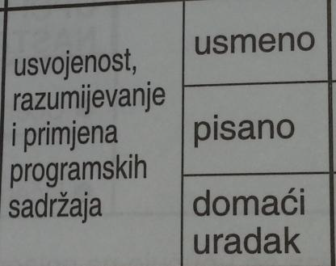
Napomena za tiskani dnevnik
u tiskanim dnevnicima/imenicima ne korigirati tiskani element ocjenjivanja sa naznačena tri oblika vrednovanja (osim ukoliko se ne dobiju posebne upute od MZOS)
U tim školama koristit će se tiskani JEDAN element ocjenjivanja „Usvojenost, razumijevanje i primjena programskih sadržaja“. Usmeno, pisano i domaći uradak su oblici vrednovanja.
Kriteriji ocjenjivanja
Za svaki navedeni element ocjenjivanja školski aktivi MORAJU razraditi kriterije ocjenjivanja prema ishodima (za cijelu skalu ocjena do 5). Isti će se uskladiti na županijskom te na državnom nivou u dogovoru sa višim savjetnicima

Slide 32
Bilten E učionice
4 Biltena
2 Zbirke zadataka

Slide 33
Sadržaj 1. dio

Slide 34
Sadržaj 2. dio

Slide 35
HVALA NA PAŽNJI!

